Slide 1
CÁC SỐ ĐẾN 100
Chủ đề
6
Bµi 21
SỐ CÓ HAI CHỮ SỐ
TIẾT 5

Slide 2
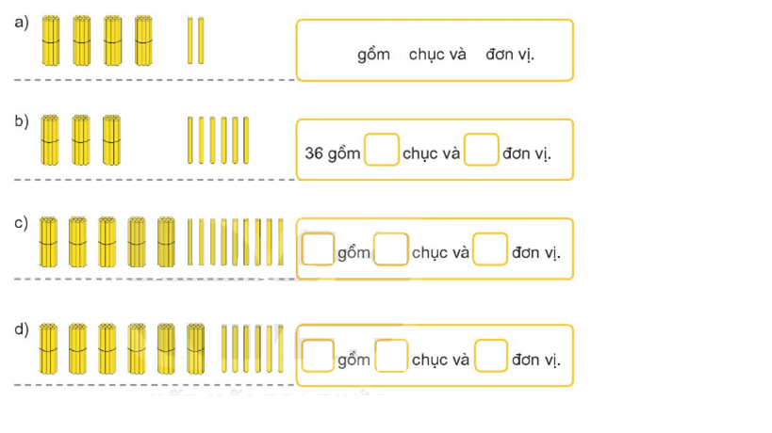
42
4
2
1
Số?
3
6
59
5
9
66
6
6

Slide 3
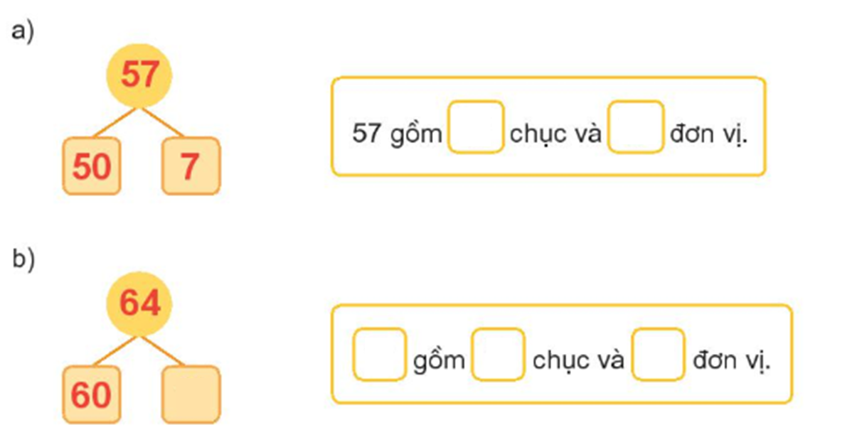
2
Số?
5
7
64
6
4
4

Slide 4
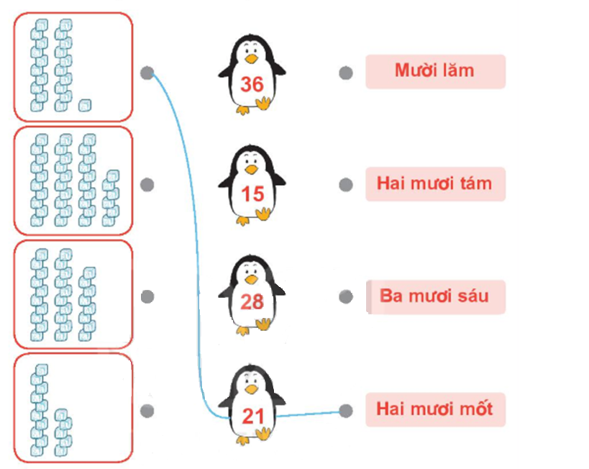
3
Tìm hình thích hợp với chim cánh cụt và ô chữ

Slide 5
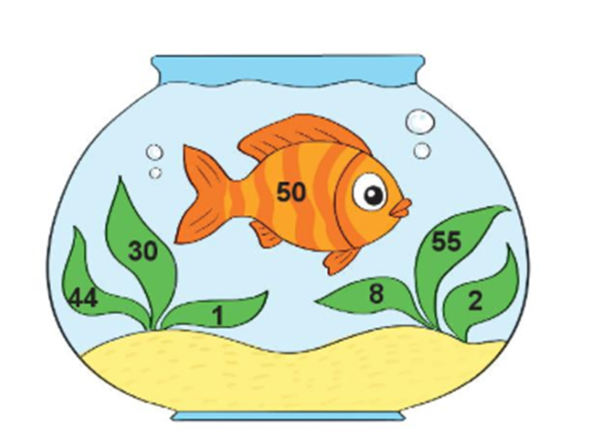
4
Quan sát tranh
a. Tìm các số có một chữ số:
1
, 2
a. Tìm các số tròn chục:
30
, 50

